Slide 1
Реализация принципов личностно –ориентирован-ного обучения в работе с одаренными детьми.
Выступление учителя МБОУ СОШ №5г. Пыть-Ях
Джоджуа Татьяна Олеговны.

Slide 2
Учитель должен знать типы одаренности чтобы,
Во-вторых, не зная типа одаренности, некоторые виды одаренности можно просто не заметить, принимая своеобра-зие умственной и творческой деятель-ности ребенка за его недисциплинирован-ность или даже стран-ности.
во-первых, правильно оценить возможности ребенка и помочь ему в решении его проблем, правильно ориентировать его в отношении будущей профессии.

Slide 3
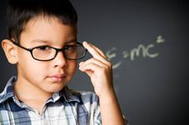
Различия по уровню одаренности.
Особая , исключительная одаренность - это те дети, для выявления одаренности которых, как правило, не нужны ни тесты, ни специальные наблюдения.
«Высокая норма»-это тоже одаренные дети, но их одаренность носит, что называется более нормальный, обычный характер. Это те дети, которым повезло с самого начала- нормальные роды, хорошая семья.
Различия по особенностям возрастного развития- эта одаренность носит только временный характер, когда в определенном возрастном периоде объединяются возможности сразу нескольких возрастов.

Slide 4
Существуют одаренные дети у которых при высоком умственном развитии нет резкого возрастного опережения. Их одаренность видна только квалифицированным профессионалам -психологам, или внимательным учителям много и серьезно работающих с ребенком.
«Антивундеркиндный» тип возрастного развития одаренности, когда одаренность не только не сопровождается забеганием вперед в развитии, но в некоторых отношениях, как это ни парадоксально, обнаруживается и замедленное развитие.

Slide 5
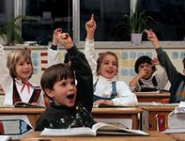
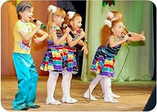
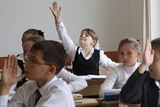
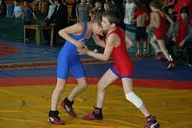
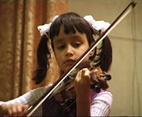
Типы одаренности
интеллектуальный тип одаренности
« академический» тип одаренности
художественный тип одаренности
Креативность
лидерская, или социальная одаренность
спортивной одаренности

Slide 6
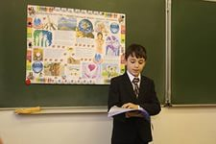
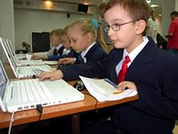
Четыре основных подхода
1. Ускорение
2. Углубление
3. Обогащение
4. Проблематизация

Slide 7
Муниципальный уровень.
Всероссийская олимпиада школьников « Кенгуру», «Русский медвежонок», « УРФО» и т.д.
Предметные олимпиады школьников.
Научно-практическая конференция «Шаг в будущее».
Конкурсы исследовательских проектов.
Конкурсы « Ученик года», « Лидер года».
Концерт « Мама –муза моя».
Творческие конкурсы поделок и рисунков по различной тематике.
Спортивные соревнования по лыжам, легкой атлетике, футболу, плаванию, аэробике .
Танцевальные конкурсы.
Театральные студии.
Федеральный уровень.
Всероссийская олимпиада школьников РО, олимпиады « Кенгуру», «Русский медвежонок», « УРФО» и т.д.
Предметные олимпиады школьников.
Спортивные соревнования по различным видам спорта.
Различные танцевальные и артистические конкурсы.

